Slide 1
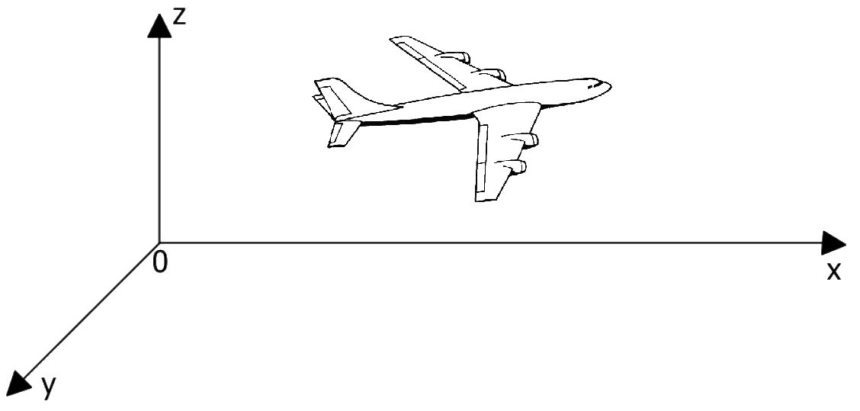
Компьютерное моделирование движения физических объектов
Научный руководитель
канд. ф-м. н., доцент
И.С. Кащенко
Студент группы ПМИ-42БО
М.А. Погребняк

Slide 2
Постановка задачи:
Используя законы механики, составить математическую модель движения физических объектов. Полученную модель необходимо смоделировать, используя компьютерные технологии.

Slide 3
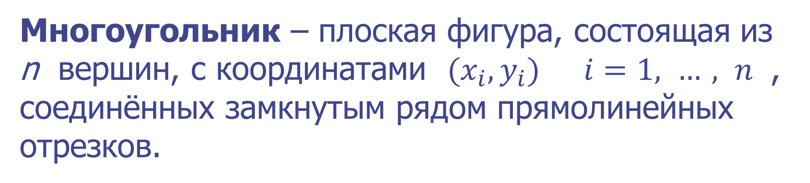
Модель движения
многоугольника в плоскости
Многоугольник – плоская фигура, состоящая из n вершин, с координатами ${(x}_{i}, y_{i}) i=1, …, n$ , соединённых замкнутым рядом прямолинейных отрезков.

Slide 4
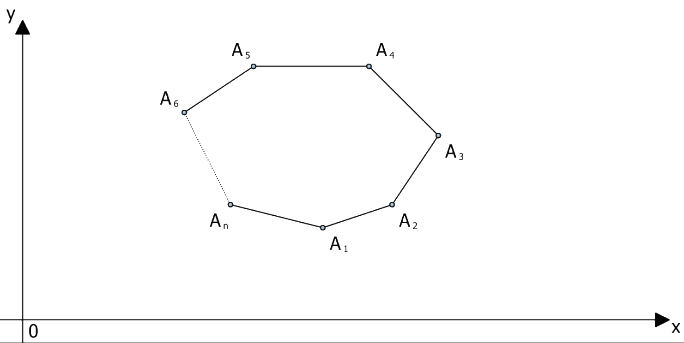
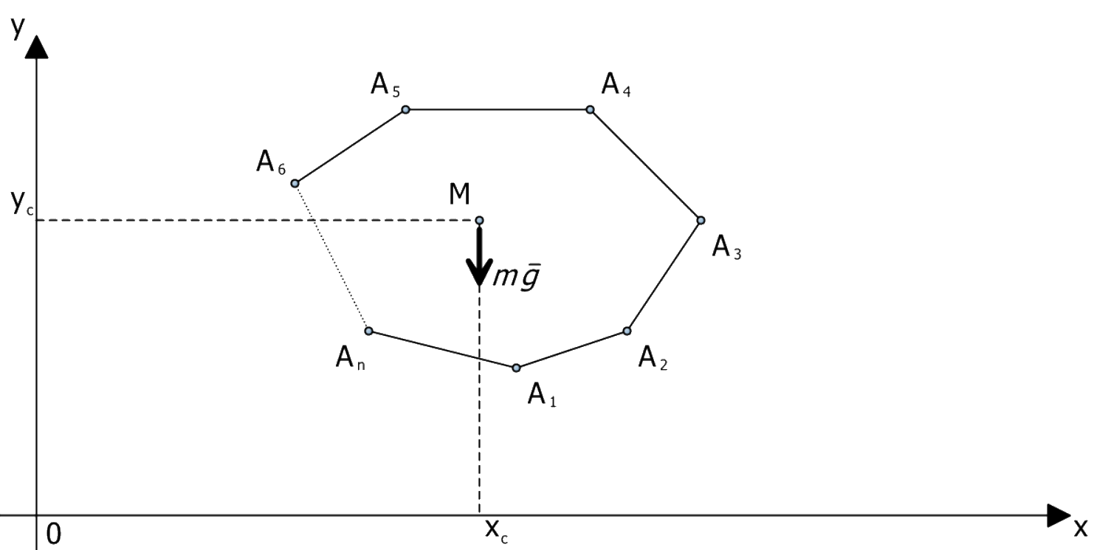
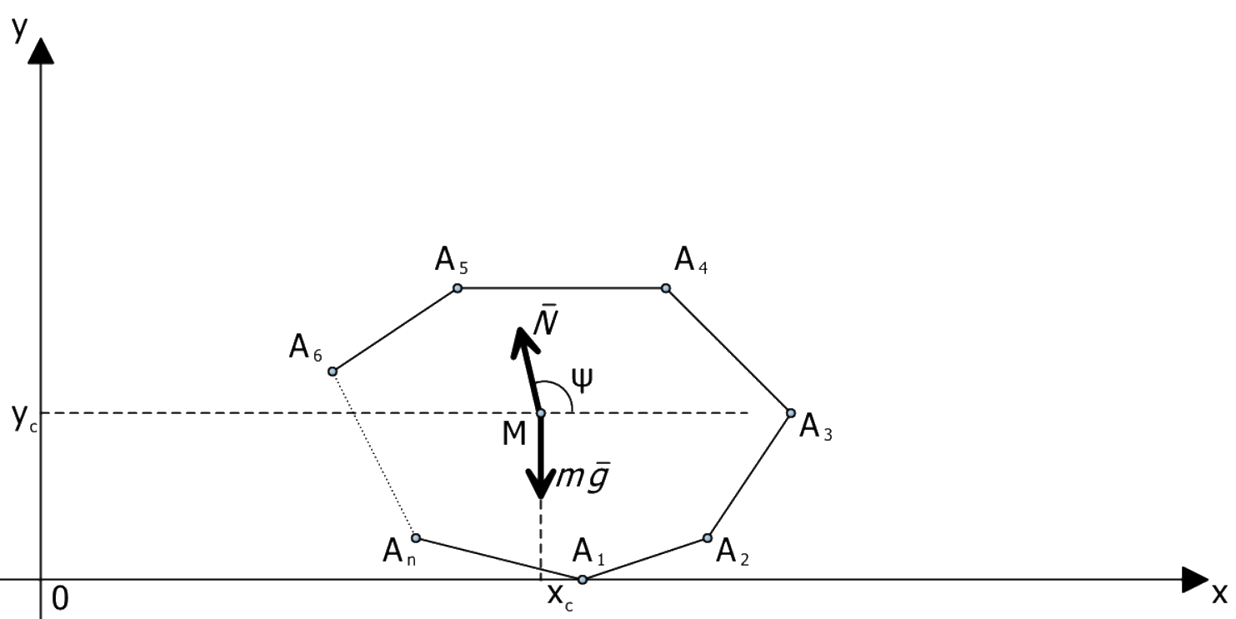
Виды движение
многоугольника в плоскости

Slide 5
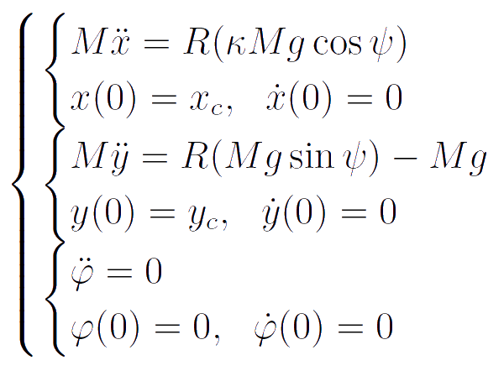
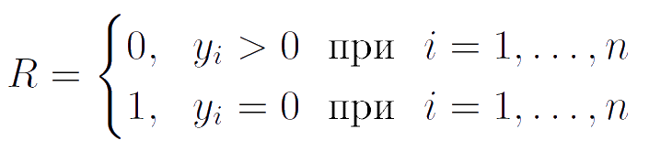
Системы уравнений, описывающие
движение многоугольника

Slide 6
Общая модель поведения многоугольника в плоскости
Параметр | Физическое значение
M | Масса механической системы материальных точек
g | Ускорение свободного падения
κ | Коэффициент трения скольжения
ψ | Угол между положительным направлением оси абсцисс и вектором реакции опоры

Slide 7
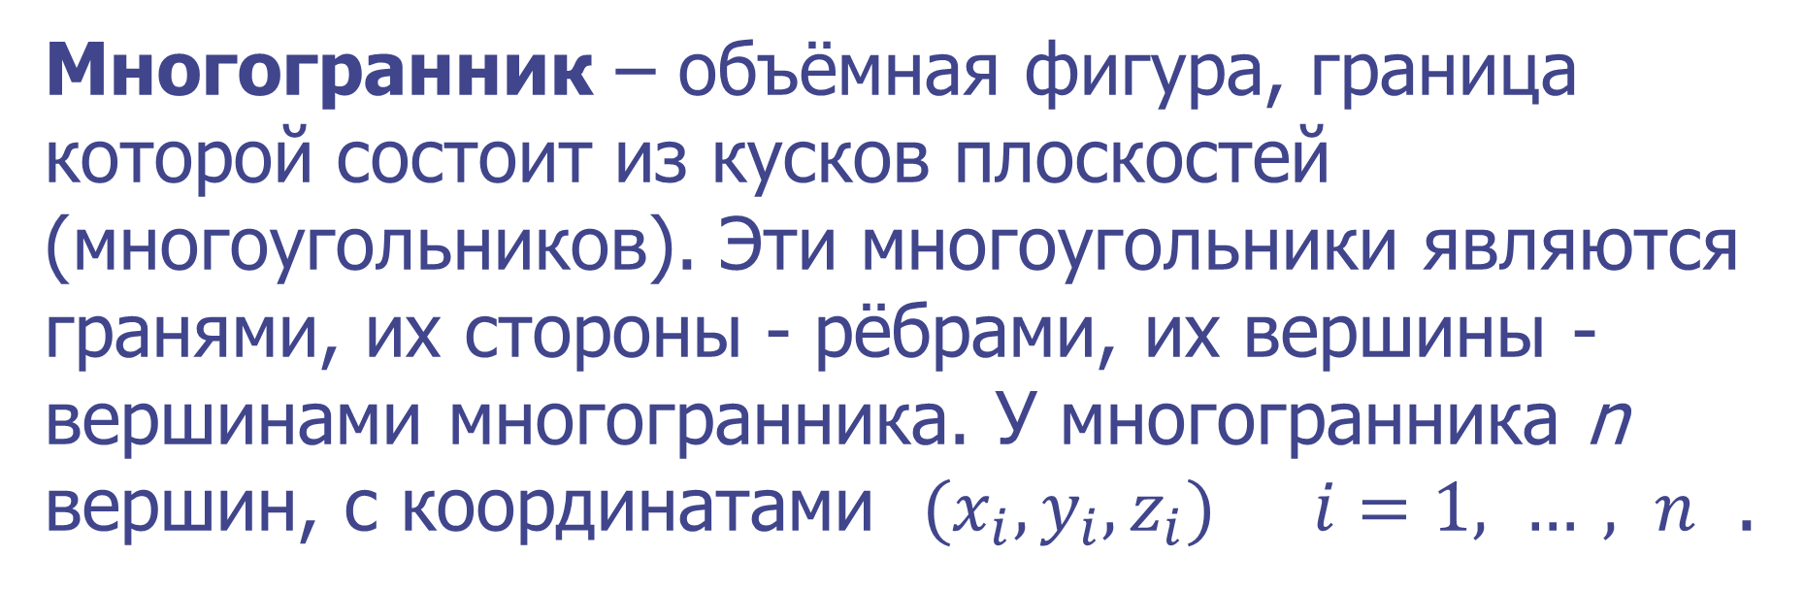
Модель движения
многогранника в пространстве
Многогранник – объёмная фигура, граница которой состоит из кусков плоскостей (многоугольников). Эти многоугольники являются гранями, их стороны - рёбрами, их вершины - вершинами многогранника. У многогранника n вершин, с координатами ${(x}_{i}, y_{i},z_{i}) i=1, …, n$ .

Slide 8
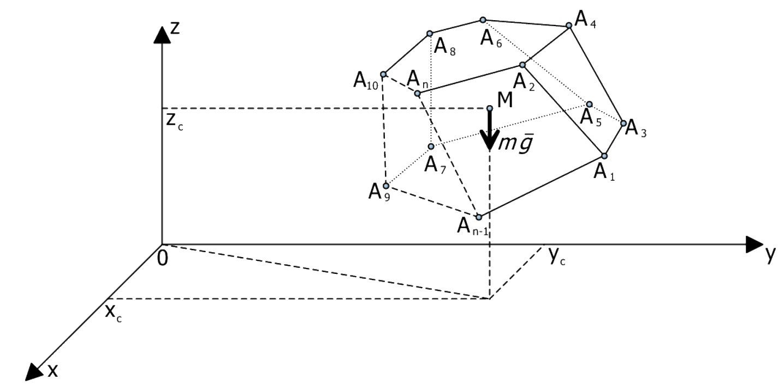
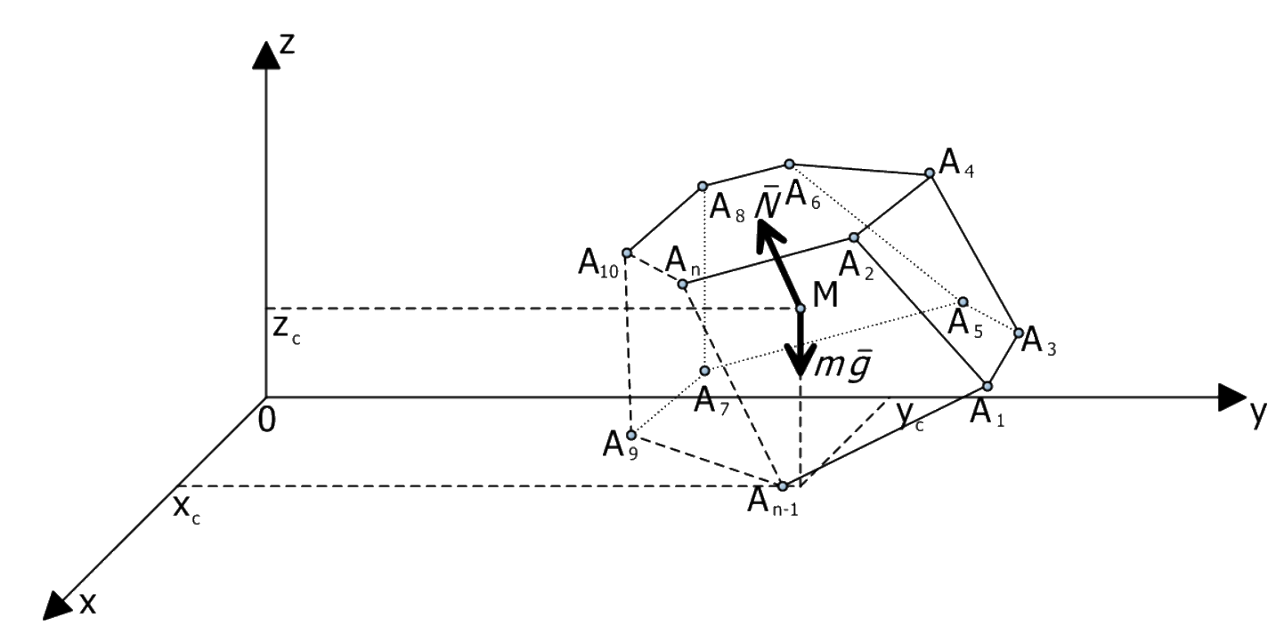
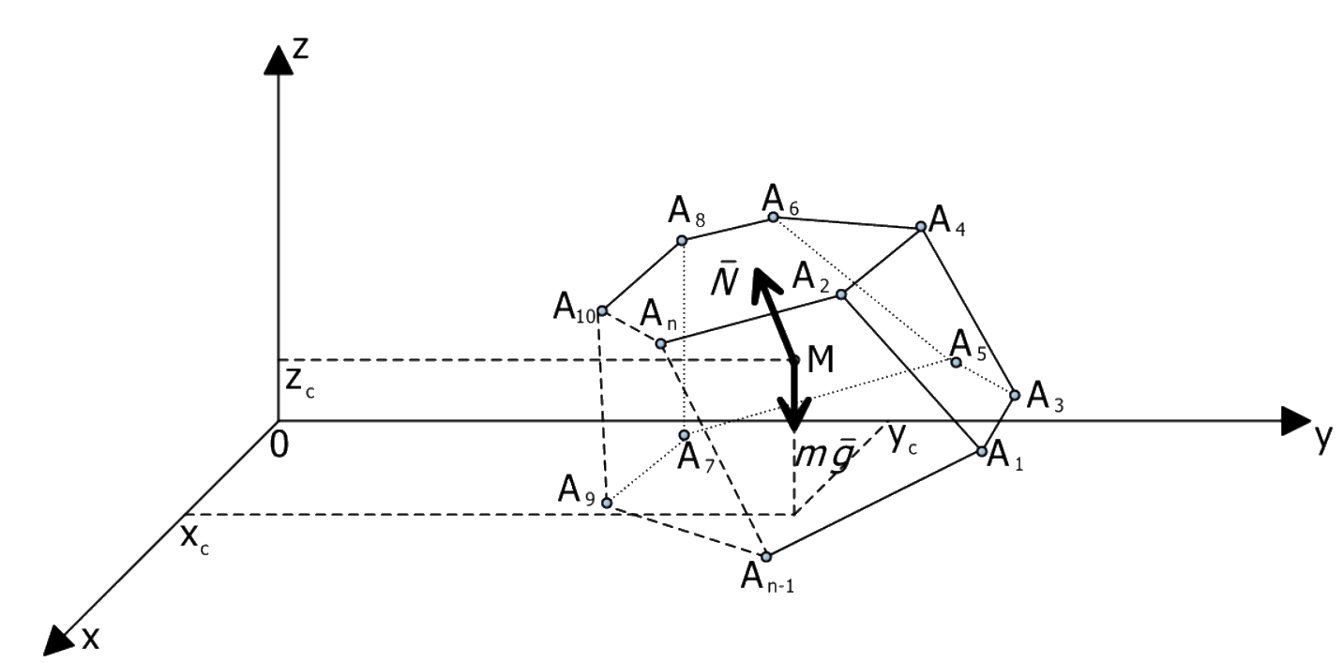
Виды движение
многогранника в пространстве

Slide 9
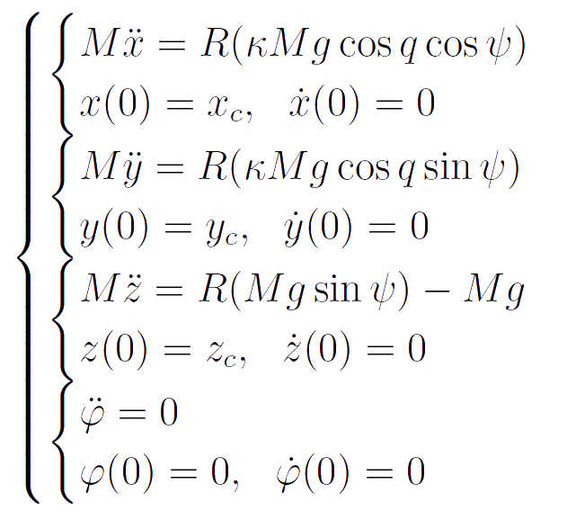
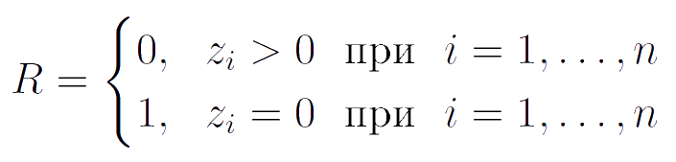
Системы уравнений, описывающие
движение многогранника

Slide 10
Параметр | Физическое значение
M | Масса механической системы материальных точек
g | Ускорение свободного падения
κ | Коэффициент трения скольжения
q | Угол между плоскость XOY и вектором реакции опоры
ψ | Угол между положительным направлением оси абсцисс и спроектированным на плоскость XOY вектором реакции опоры

Slide 11
Обратный переход от центра масс к угловым координатам

Slide 12
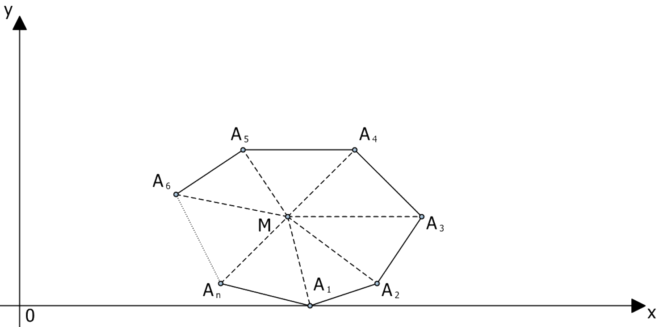
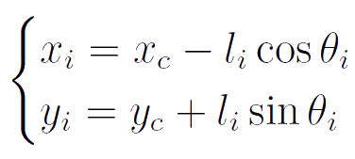
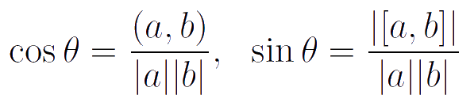
Обратный переход
в момент свободного падения

Slide 13
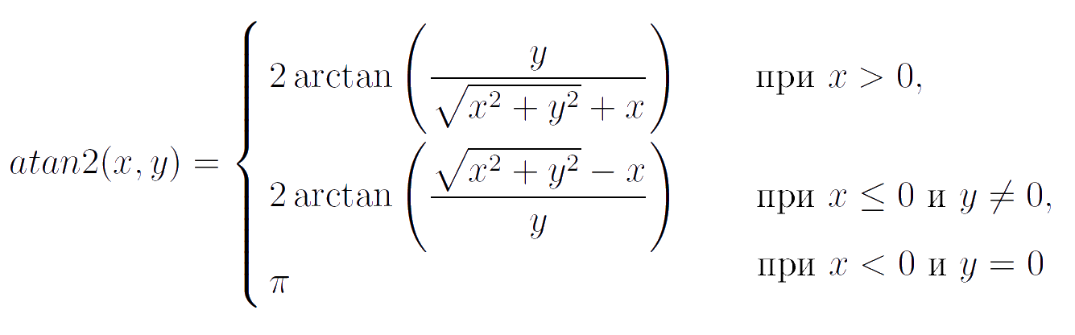
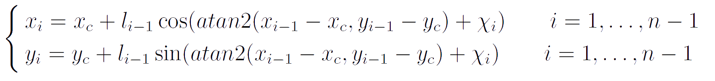
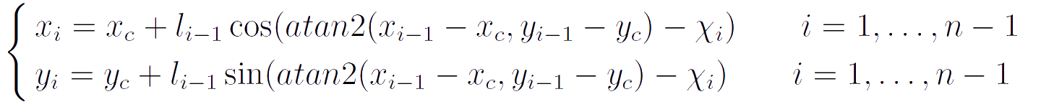
Формулы для обратного переход к угловым координатам
Обратный переход
в момент касания
обход против часовой стрелки
обход по часовой стрелке

Slide 14
Переход от теоретической части
к практической
Полученные системы дифференциальных уравнений имеют достаточно нетривиальное физическое обоснование, но с математической точки зрения эти модели представляют собой набор систем обыкновенных дифференциальных уравнений второго порядка, которые элементарно решаются численными методами.

Slide 15
Реализация
Для математической модели важно не только аналитическое обоснование, но и практическое применение. Поэтому для демонстрации выше приведённых моделей была написана программа.

Slide 16
При разработке использовались следующие технологии:
C# .NET Framework Windows Forms
Python 3.6.5
Библиотека Matplotlib для Python 3.6.5
IronPython - реализация языка Python для интеграции его в приложение С#
Утилита Ngen создающая из сборок образы в машинном коде и устанавливающая его в кэш сборок
Текстовый формат обмена данными JSON

Slide 17

Метод Рунге-Кутты
public PointF RungeKutta4(PointF startPoint)
{
float k1, k2, k3, k4, l1, l2, l3, l4;
PointF solution = startPoint;
k1 = _h * _equations.FunctionU(solution.X, solution.Y);
l1 = _h * _equations.FunctionV(solution.X, solution.Y);
k2 = _h * _equations.FunctionU(solution.X + k1 / 2, solution.Y + l1 / 2);
l2 = _h * _equations.FunctionV(solution.X + k1 / 2, solution.Y + l1 / 2);
k3 = _h * _equations.FunctionU(solution.X + k2 / 2, solution.Y + l2 / 2);
l3 = _h * _equations.FunctionV(solution.X + k2 / 2, solution.Y + l2 / 2);
k4 = _h * _equations.FunctionU(solution.X + k3, solution.Y + l3);
l4 = _h * _equations.FunctionV(solution.X + k3, solution.Y + l3);
float u = solution.X + (k1 + 2 * k2 + 2 * k3 + k4) / 6;
float v = solution.Y + (l1 + 2 * l2 + 2 * l3 + l4) / 6;
return new PointF(u, v);
}
}
class RungeKutta
{
const float _h = 0.01F;
Equations _equations;
public RungeKutta(Equations equations)
{
_equations = equations;
}

Slide 18
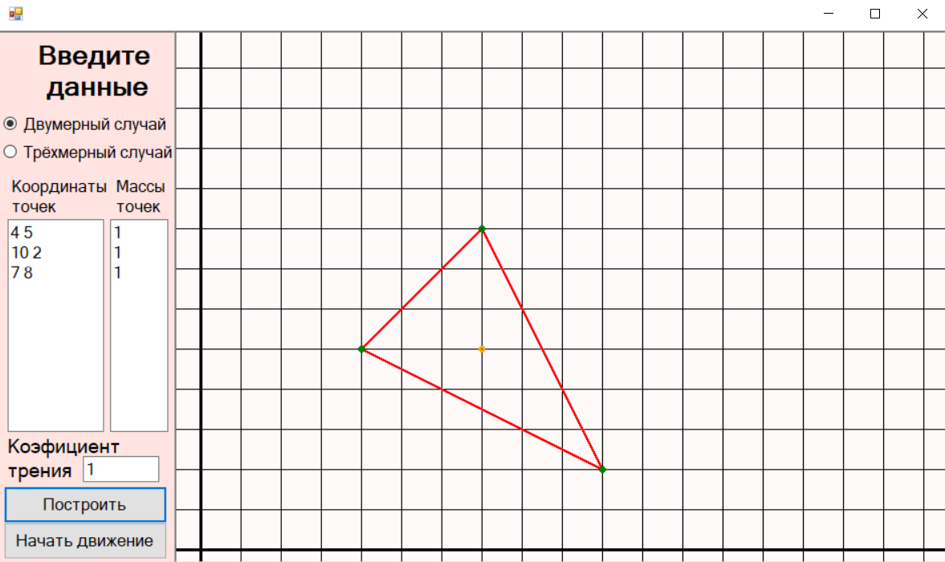
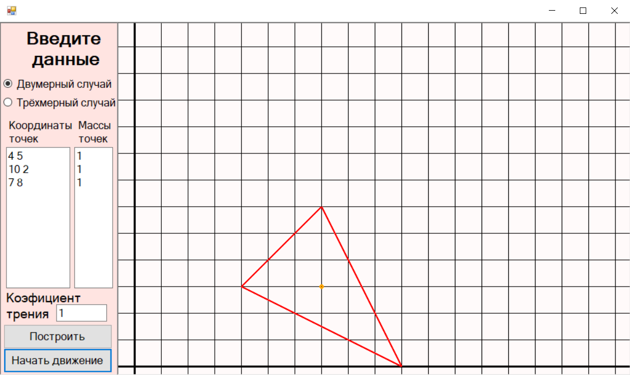



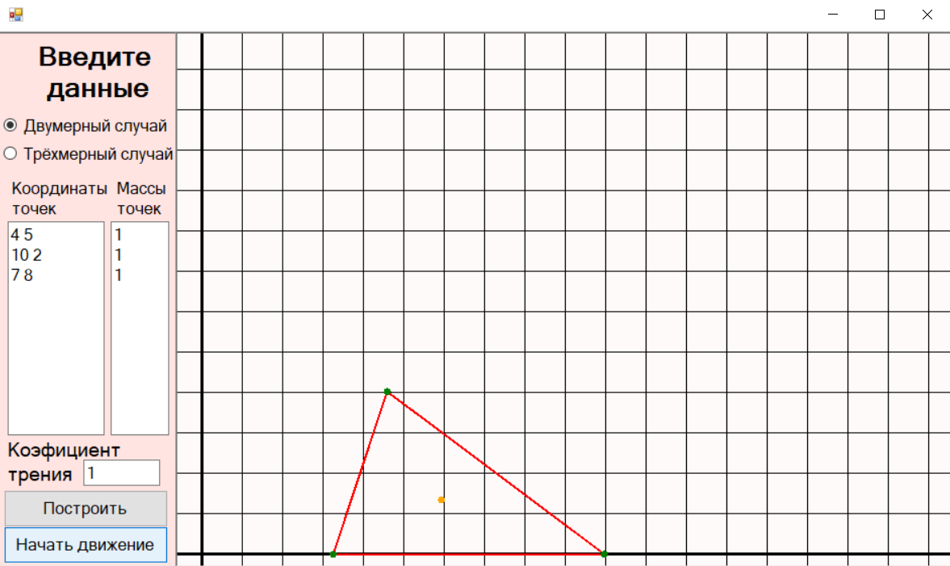
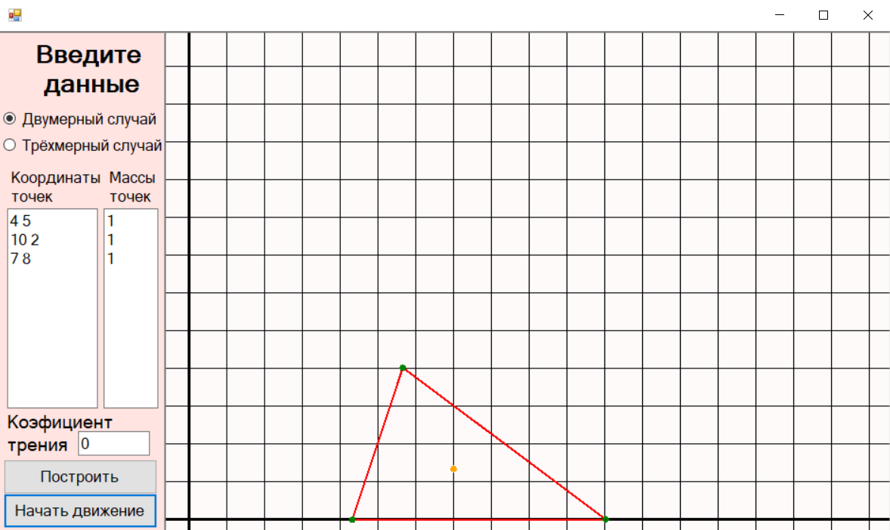
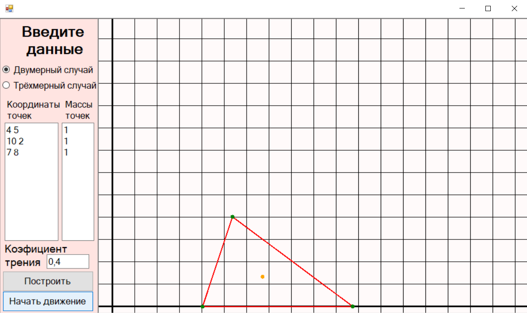

Slide 19
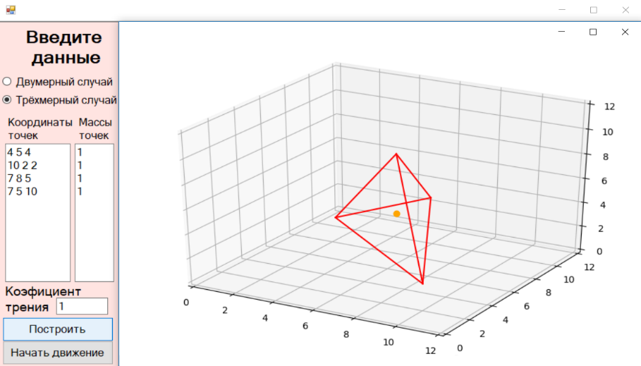
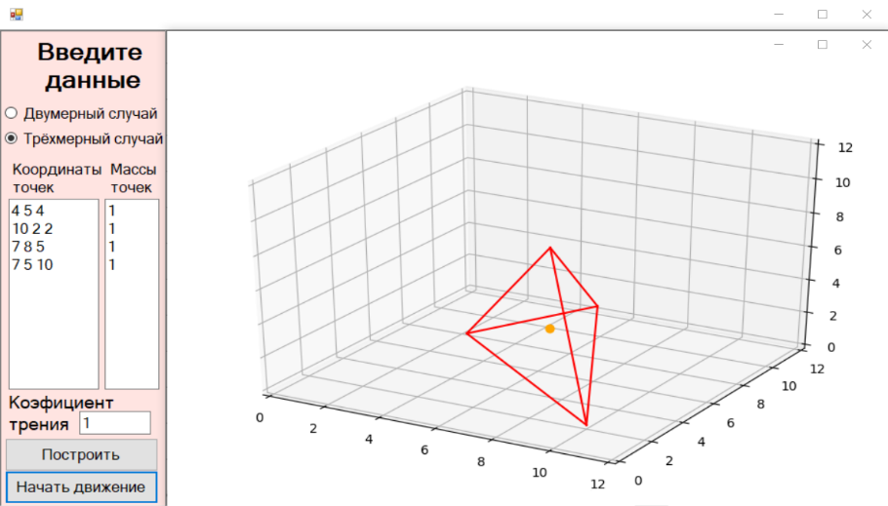

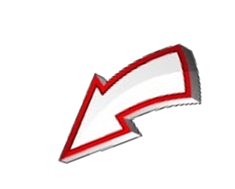
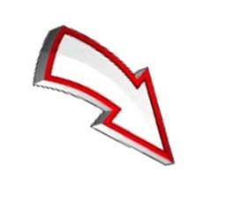
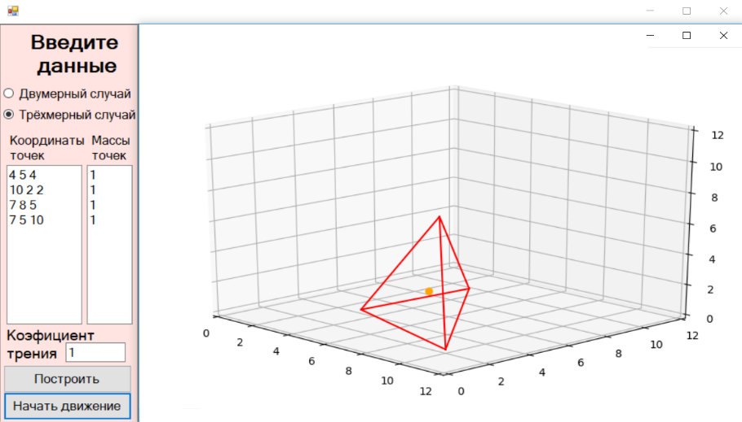
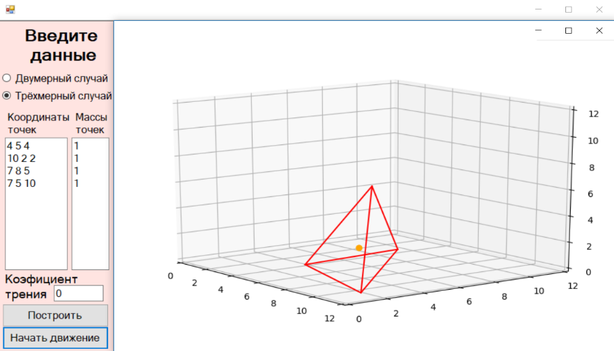
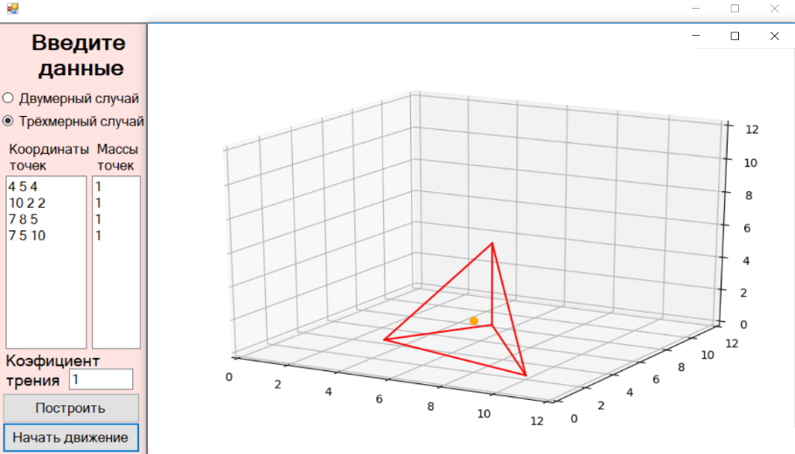

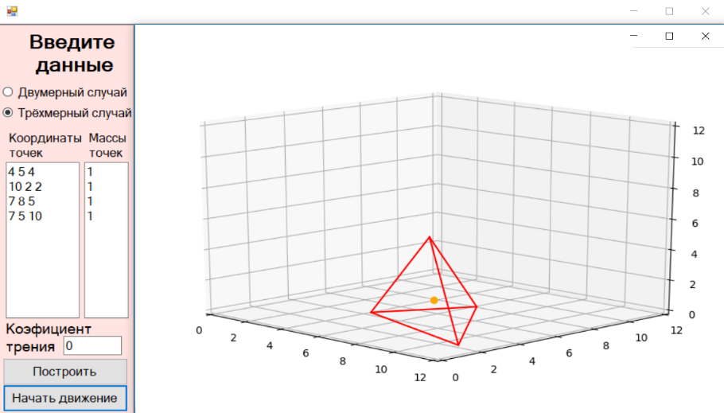

Slide 20
Заключение
В ходе работы удалось получить две фундаментальные формулы, которые наиболее точно моделируют динамику движения объектов как в плоскости, так и в пространстве Так же на основе этих моделей была написана программа, которая рисует полученную динамику. На основе этих формул можно построить более сложную динамику движения физических объектов.

Slide 21
Демонстрация работы
программы

Slide 22
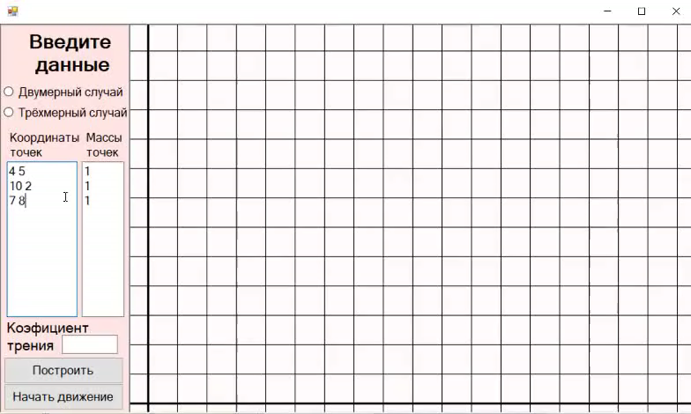
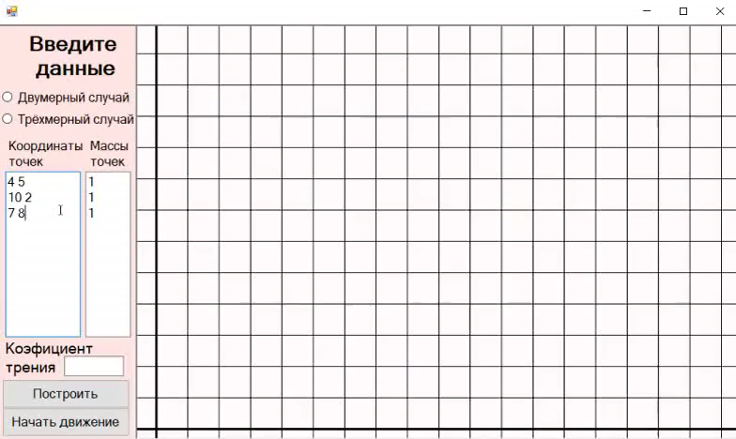
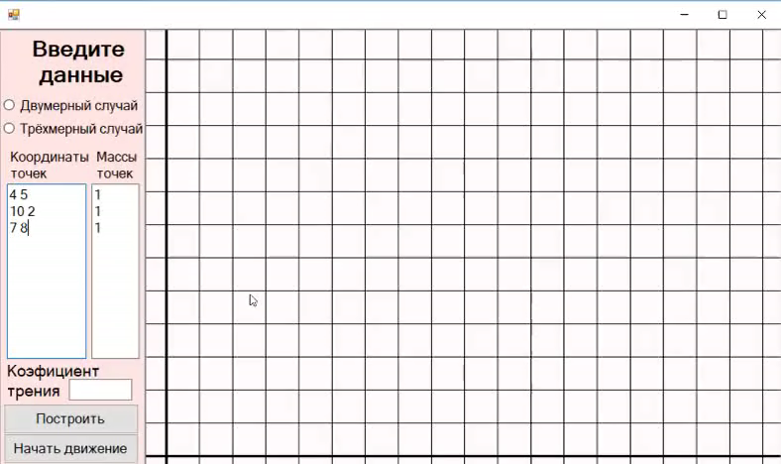

Slide 23
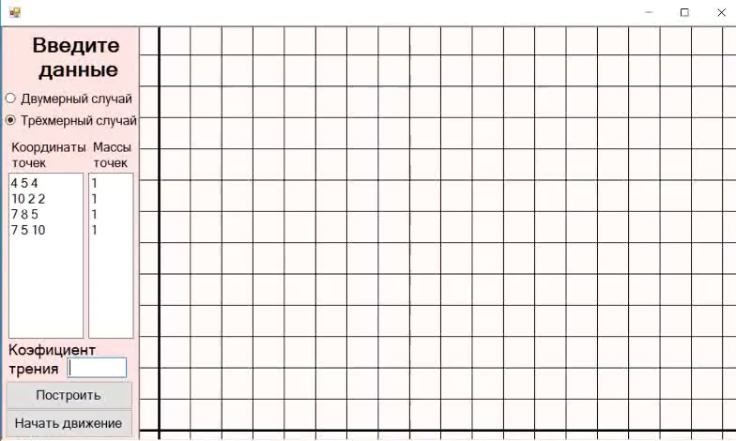
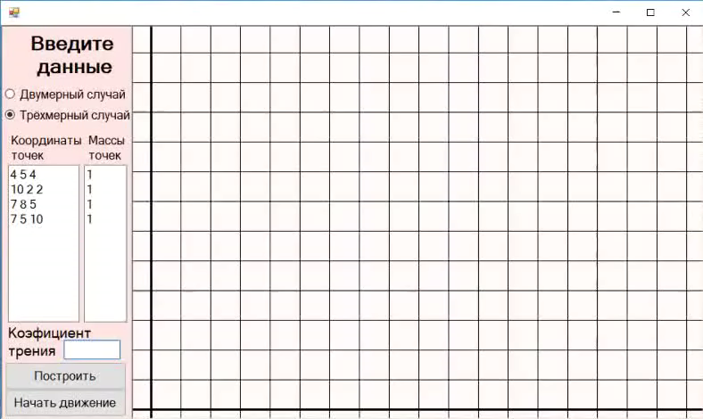

Slide 24
Спасибо за внимание

